Slide 1

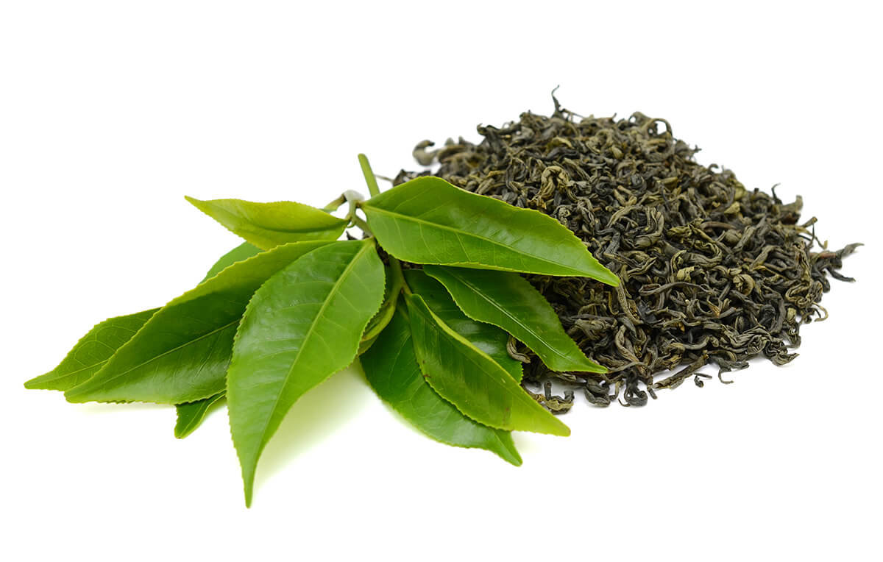
ТЕМАТИЧЕСКИЙ БЛОК
«Технология сахара
и сахаристых продуктов, чая»
ПРОИЗВОДСТВО ЧАЯ

Slide 2
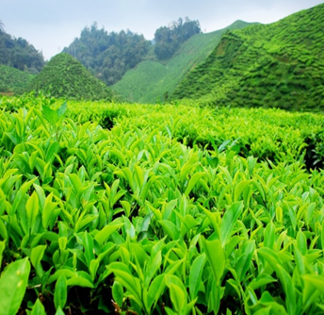

ЧАЙНАЯ
ПЛАНТАЦИЯ

Slide 3
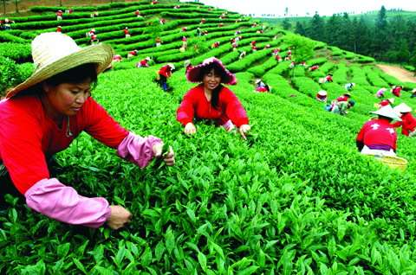
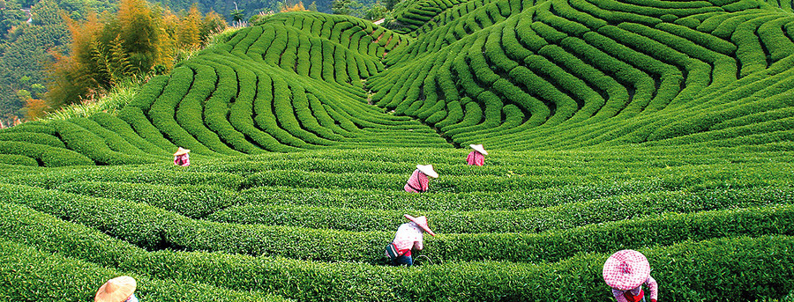
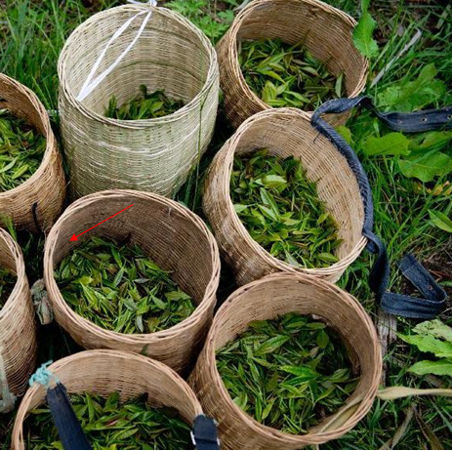
СБОР ЧАЙНОГО ЛИСТА

Slide 4
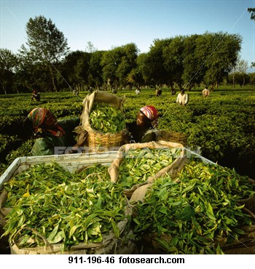
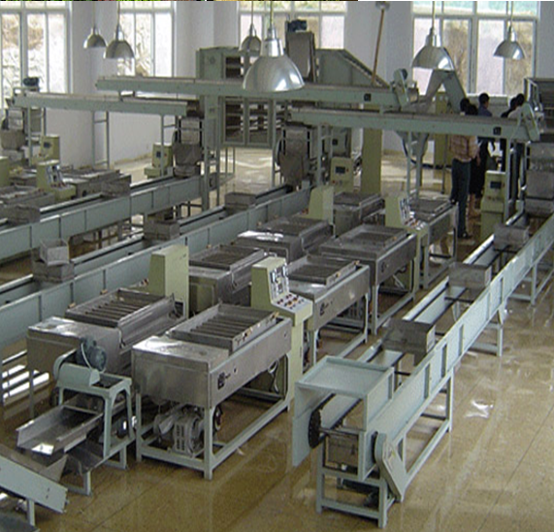
Собранный чай грузят на машины и доставляют на фабрику для обработки

Slide 5
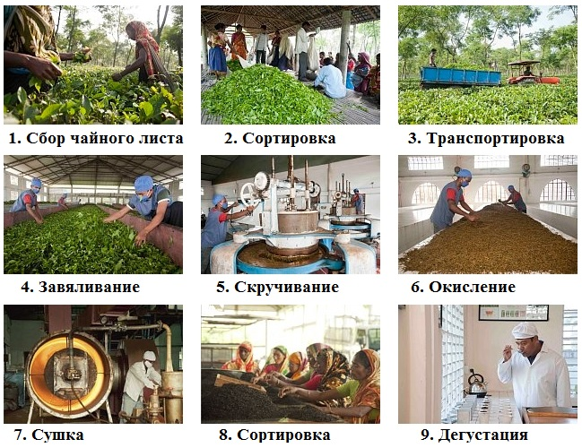
Этапы изготовления

Slide 6
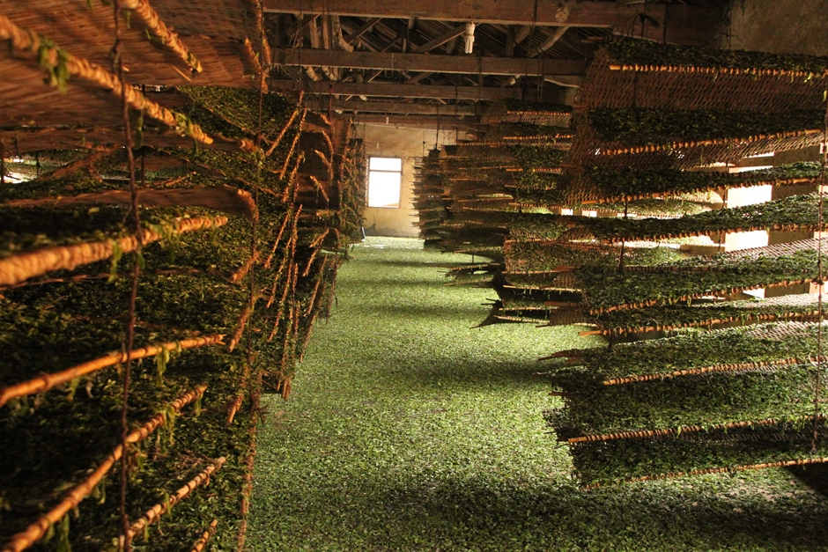
ЗАВЯЛИВАНИЕ ЧАЙНОГО ЛИСТА

Slide 7
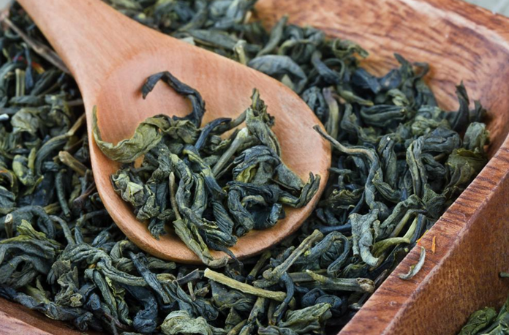
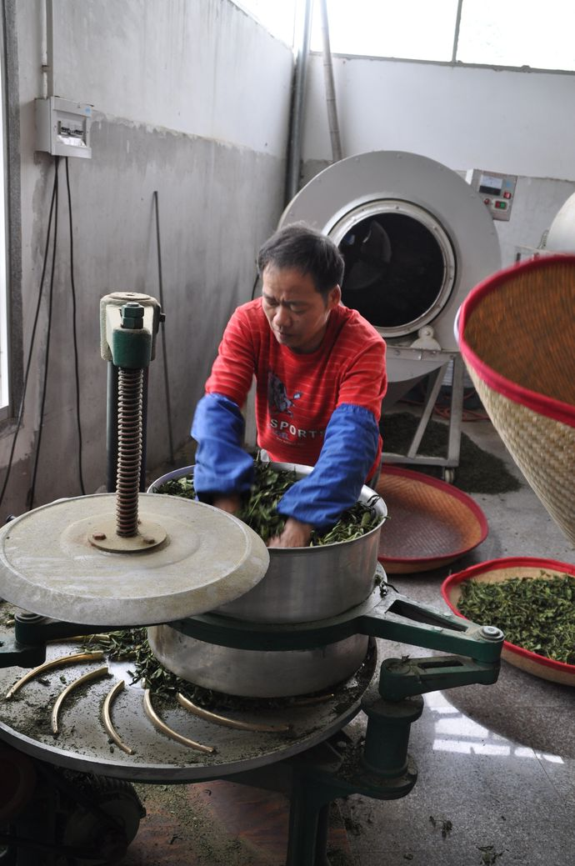
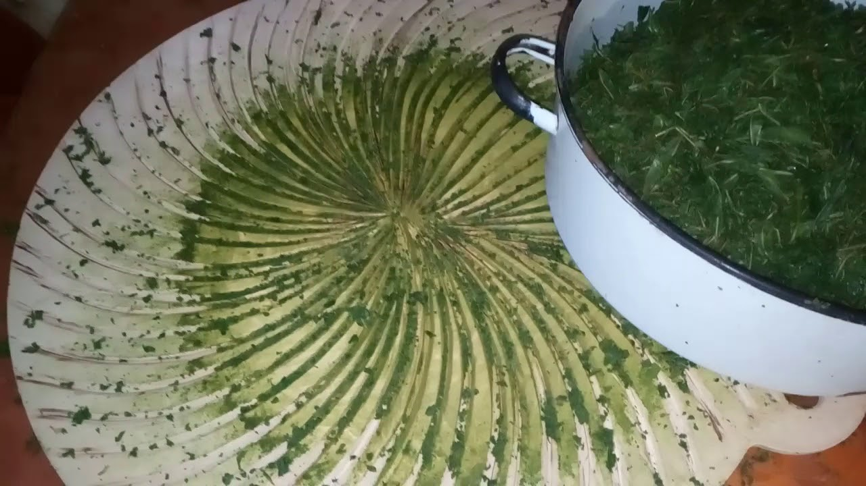
СКРУЧИВАНИЕ

Slide 8
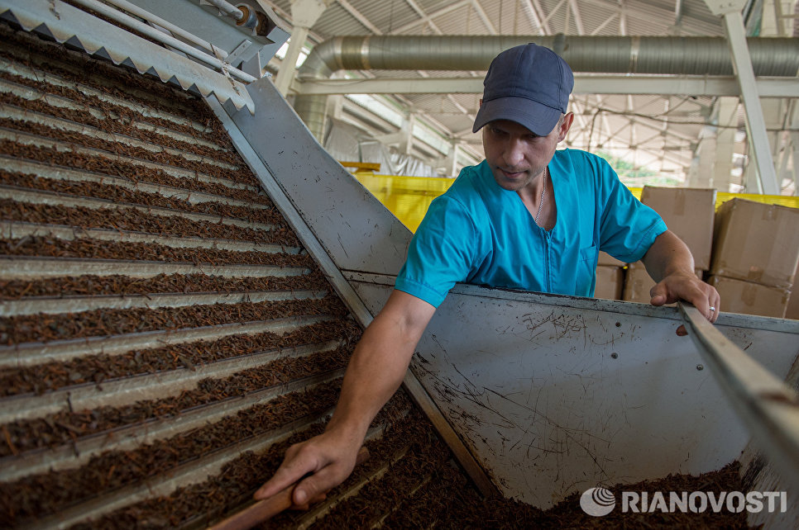
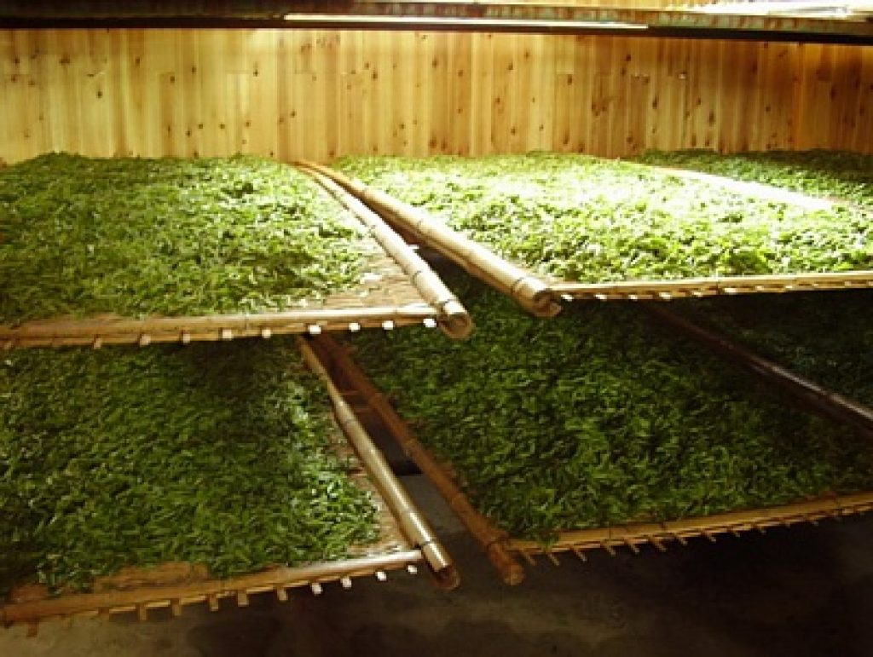
ФЕРМЕНТАЦИЯ

Slide 9
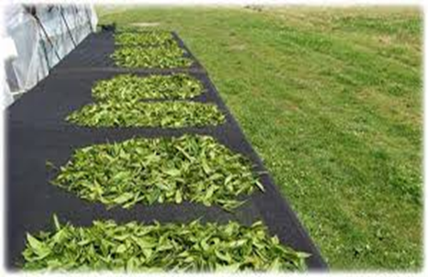
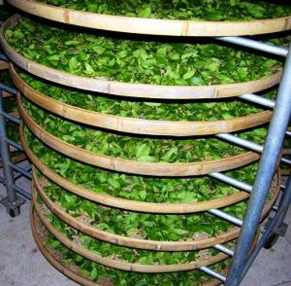
СУШКА

Slide 10
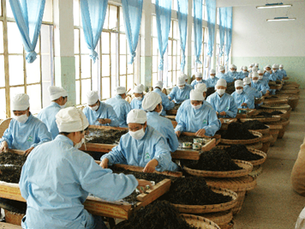
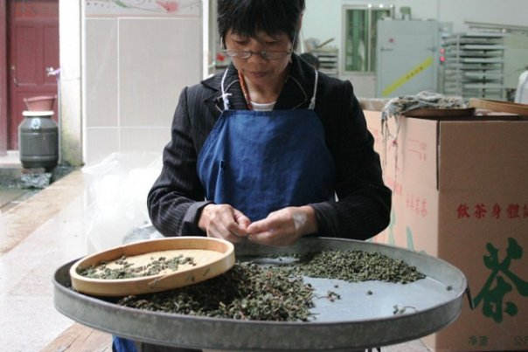
СОРТИРОВКА

Slide 11
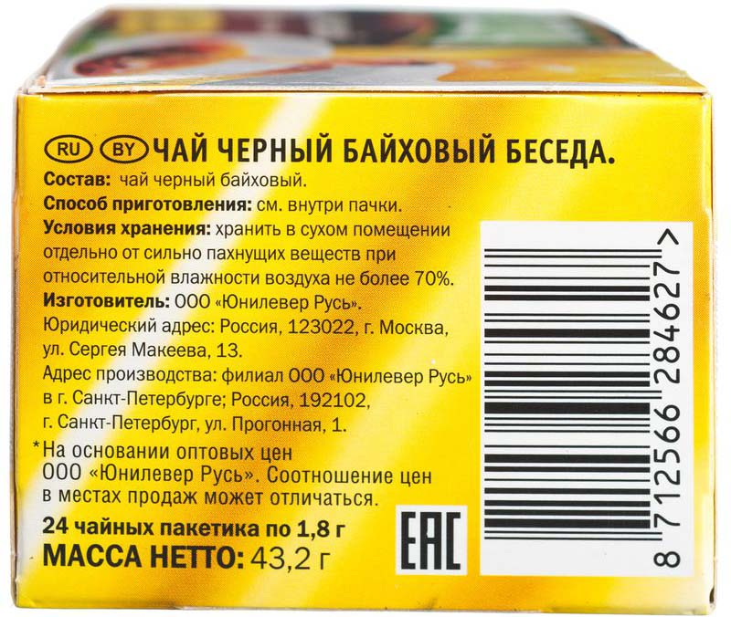
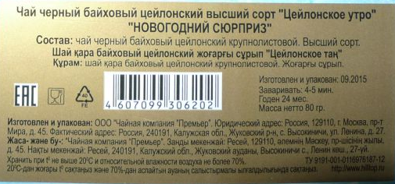
МАРКИРОВКА

Slide 12
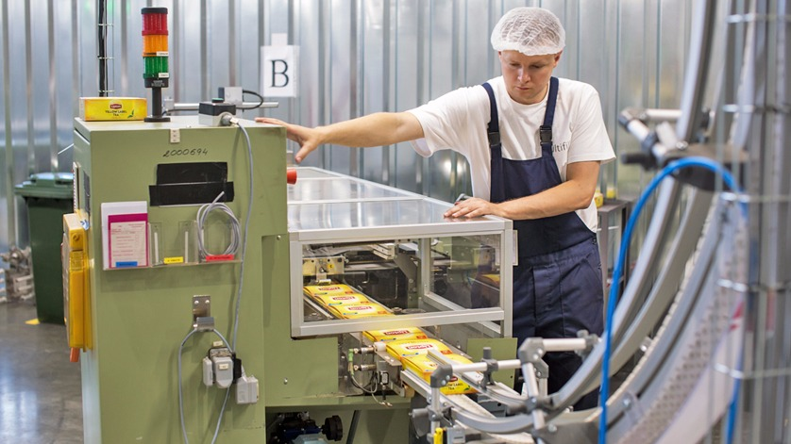
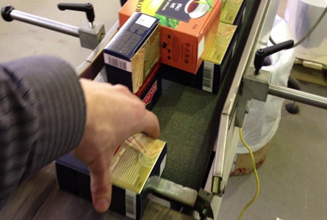

ФАСОВКА

Slide 13


